Slide 1
Окружающий мир.
Выполнила: воспитатель гр № 5 Нестеренко С.Л.

Slide 2
Цель: знакомство с насекомыми.
Задачи: развивать внимание, воображение, любознательность, наблюдательность, речь. Воспитывать интерес к изучению насекомых, прививать любовь к окружающему миру.

Slide 3
Здравствуйте уважаемые родители и ребята. Сегодня у нас занятие – «Окружающий мир». Тема нашего занятия: «Насекомые». Предлагаю Вашему вниманию интересные факты из жизни насекомых, а после посмотрите вместе с детьми небольшой фильм о «братьях наших меньших».

Slide 6
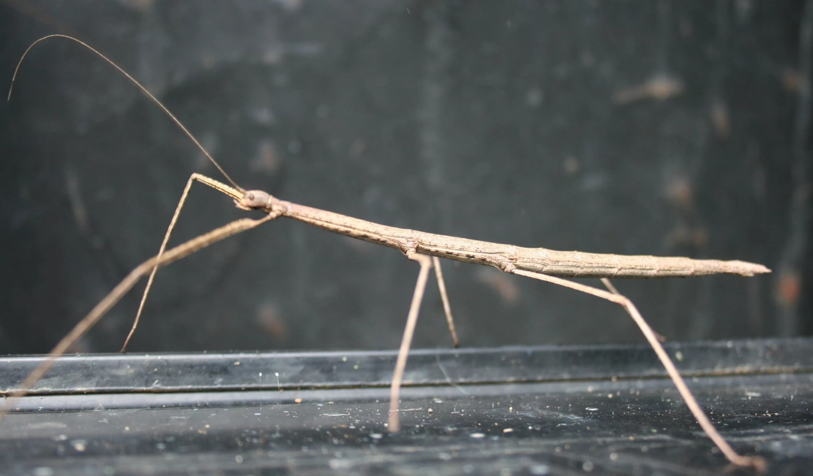

Slide 7
Палочник - одно из самых удивительных животных на Земле. Его название связано с понятиями «призрак», «привидение». Насекомое и правда имеет необычные маскировочные способности, при помощи чего может быстро пропасть с поля зрения.
Такого хитреца, согласитесь, очень сложно найти !Ведь палочник запросто " превращается" в камни, ветки , стебли и траву. Мастер! Не каждая самая хищная птица рассмотрит! Да, мы его не видим, а он нас видит прекрасно. Ведь он имеет очень развитые глаза! Часто испускает сильно пахнущую жидкость, чтобы ответить нападавшему.

Slide 17
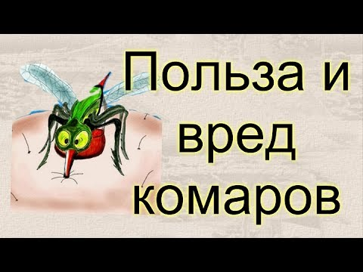

Slide 19
м

